Slide 1


Ankara Üniversitesi Araştırma Dekanlığı
Ankara Üniversitesi
Araştırma Dekanlığı Performans Sunumu
Prof. Dr. E. Ebru ONBAŞILAR
Araştırma Dekan Yardımcısı

Slide 2
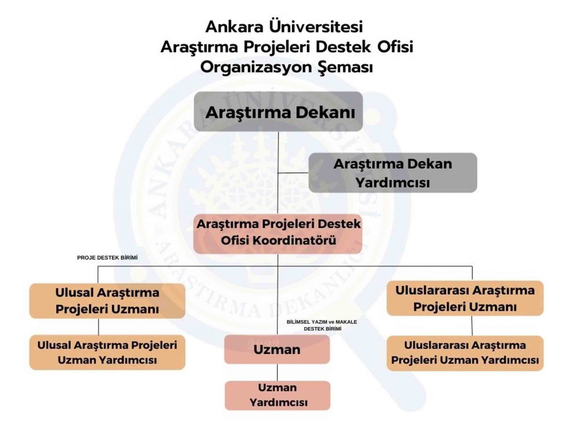
Ankara Üniversitesi Araştırma Dekanlığı

Slide 3
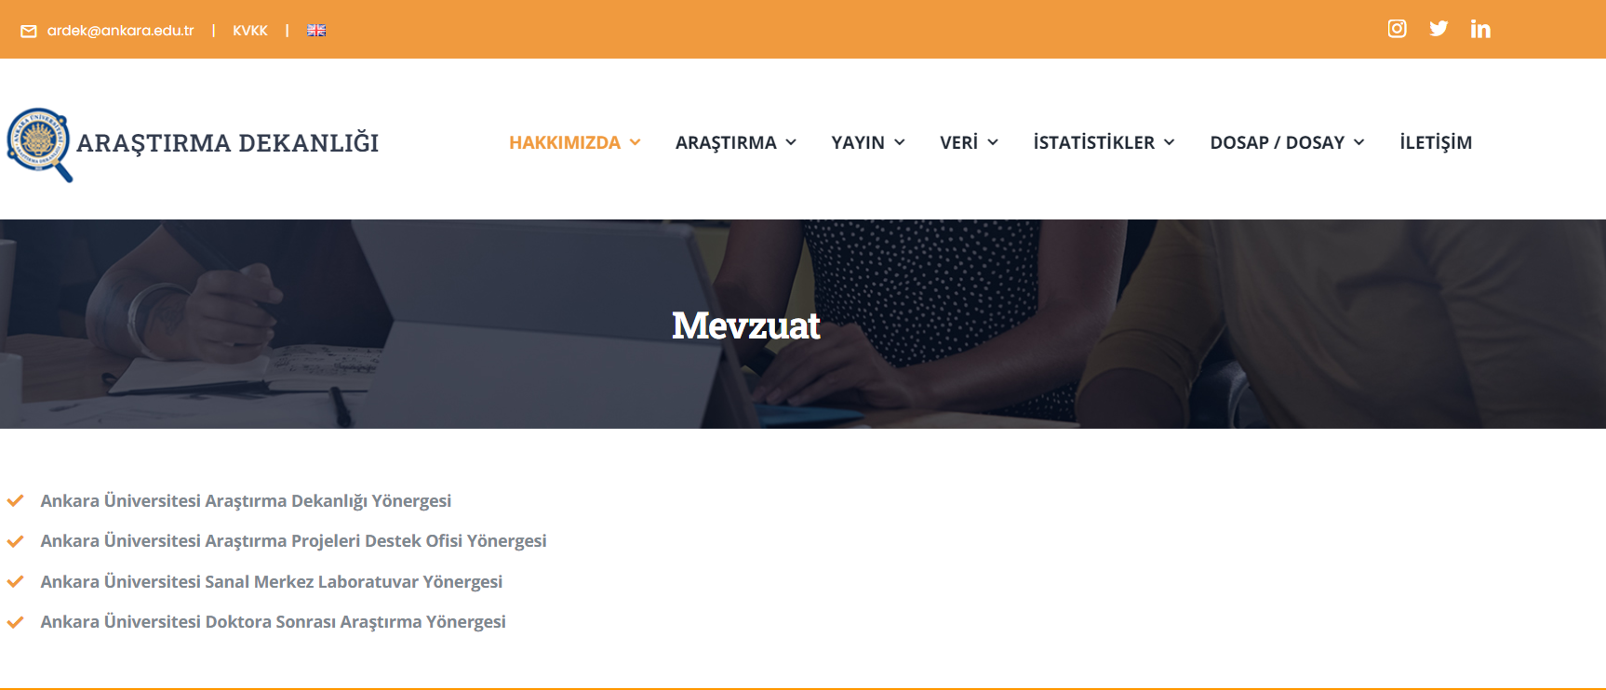
Ankara Üniversitesi Araştırma Dekanlığı

Slide 4
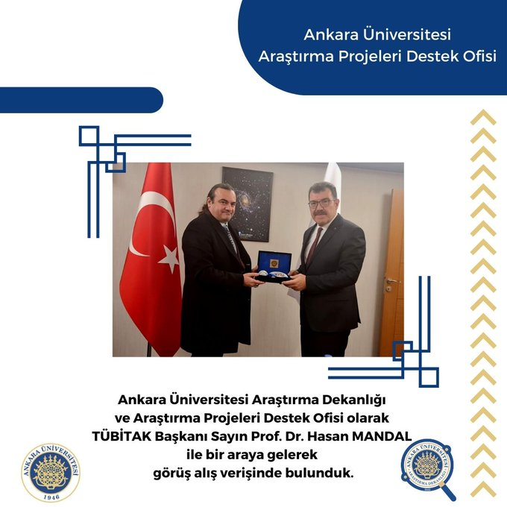
Ankara Üniversitesi Araştırma Dekanlığı
5 Ocak 2023 tarihinde TÜBİTAK Başkanı Sayın Prof. Dr. Hasan MANDAL’ı ziyaret ederek Dekanlığımız ve çalışmalarımız hakkında bilgi vererek görüş alış verişinde bulanarak yol haritası oluşturduk

Slide 5
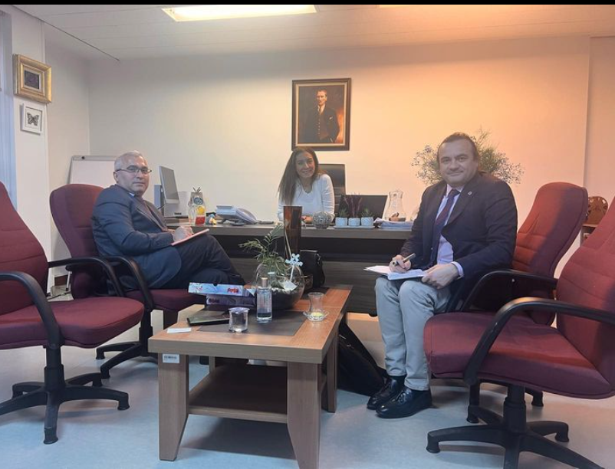
Ankara Üniversitesi Araştırma Dekanlığı
Araştırma Dekanlığı olarak YÖK proje Geliştirme ve Destekleme Daire Başkanlığını ziyaret ederek, araştırma üniversiteleri sıralama çalışmaları ile görüş alışverişinde bulunuldu.

Slide 6
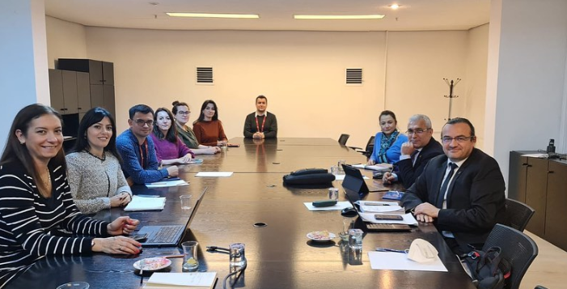
Ankara Üniversitesi Araştırma Dekanlığı
Araştırma Dekanlığı olarak YÖK proje geliştirme ve destekleme daire başkanlığı ile araştırma üniversiteleri ile ilgili 2. toplantımızı gerçekleştirdik.

Slide 7

Ankara Üniversitesi Araştırma Dekanlığı
Kurum içi iş birliği ve iletişim artırmak amacıyla Araştırma Dekanlığı, BAP Koordinatörlüğü ve TTO Koordinatörlüğü bir araya gelerek koordinasyon toplantısı düzenledik.

Slide 8
Ankara Üniversitesi Araştırma Dekanlığı
Toplantı sonucunda ilerletilen süreçler ile dış destekli projelere yapılacak başvuru süreçlerinde Proje Destek Ofisi Koordinatörlüğü ve TTO Koordinatörlüğü arasında iş bölümü yapılmıştır.

Slide 9
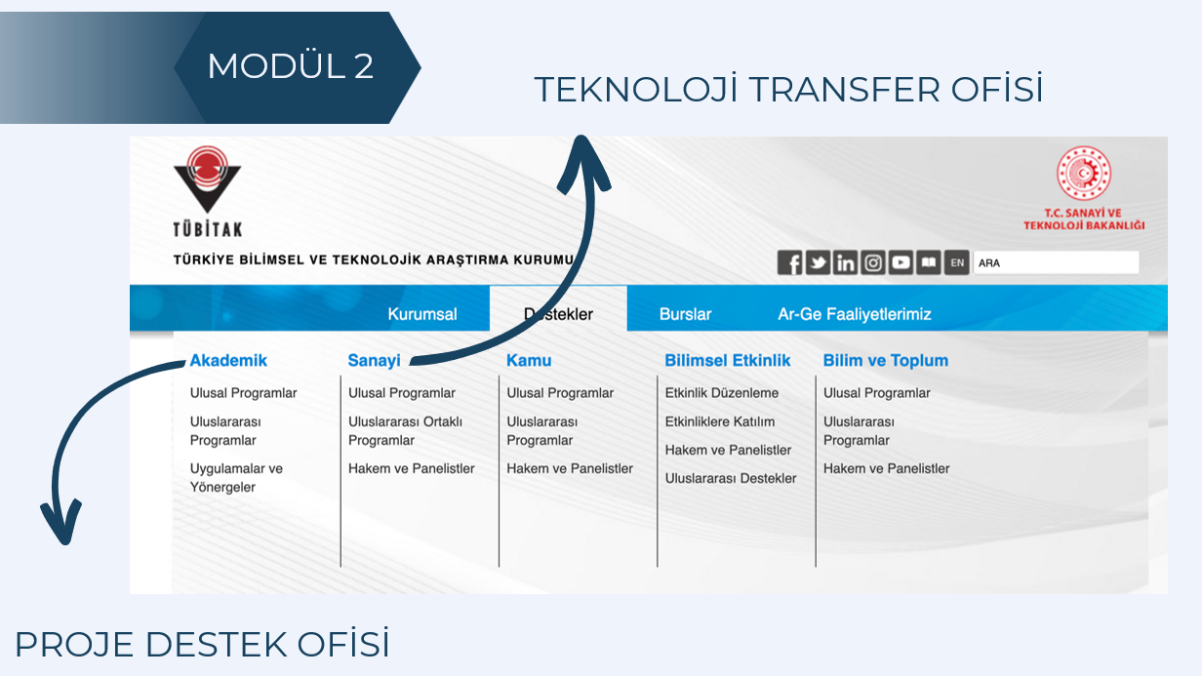
Ankara Üniversitesi Araştırma Dekanlığı
TTO Koordinatörü Doç. Dr. Aytuğ Okumuş’un Eylül ayında gerçekleştirdiği sunudan alıntılanmıştır

Slide 10
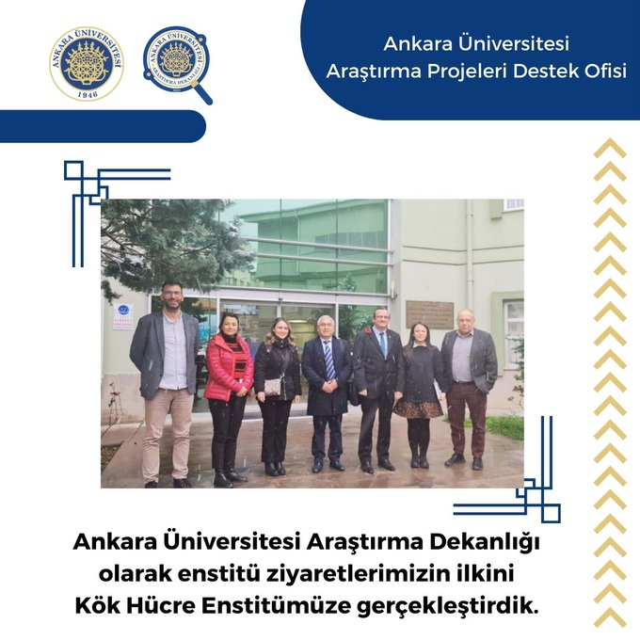

Ankara Üniversitesi Araştırma Dekanlığı
Enstitü ziyaretlerimiz
Enstitülerimizi ziyaret ederek araştırma kapasitemizin güçlendirilmesi konusunda fikir alış verişi yaptık.

Slide 11

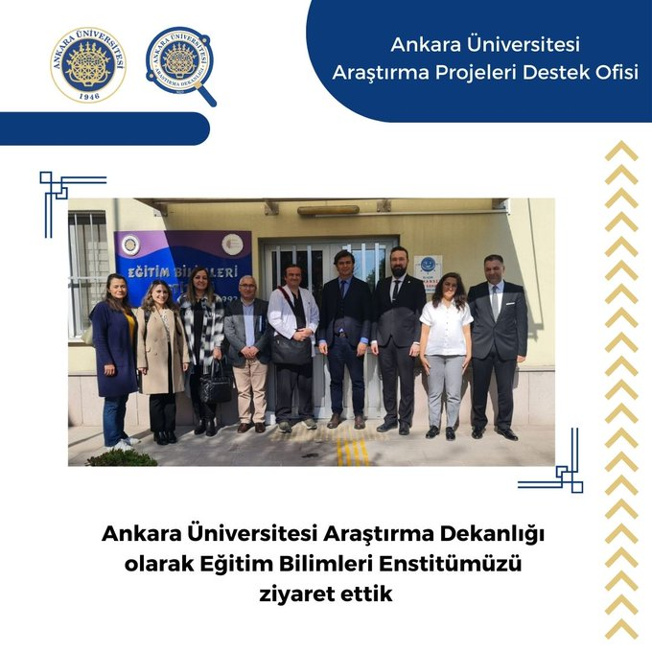
Ankara Üniversitesi Araştırma Dekanlığı
Enstitü ziyaretlerimiz
Ziyaretler sonucunda “Araştırma Performansının Geliştirilmesi ve Güçlendirilmesi” hakkında yol haritamızı belirledik.

Slide 12
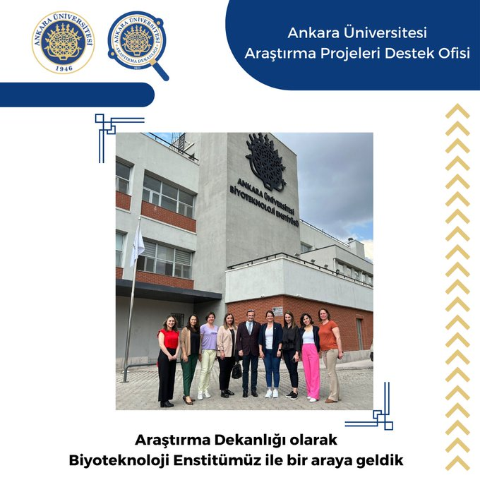
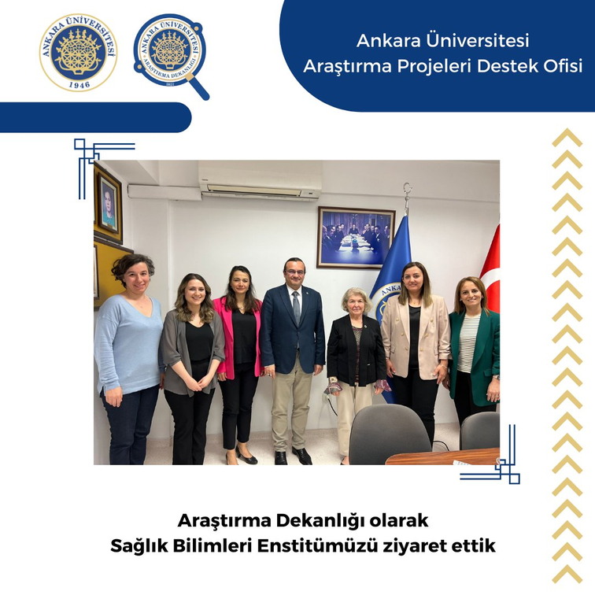
Ankara Üniversitesi Araştırma Dekanlığı
Enstitü ziyaretlerimiz
2024 yılı itibari ile her bir Enstitümüz ile proje ve yayın konularında bire bir çalışmalar ve atölyeler gerçekleştireceğiz.

Slide 13
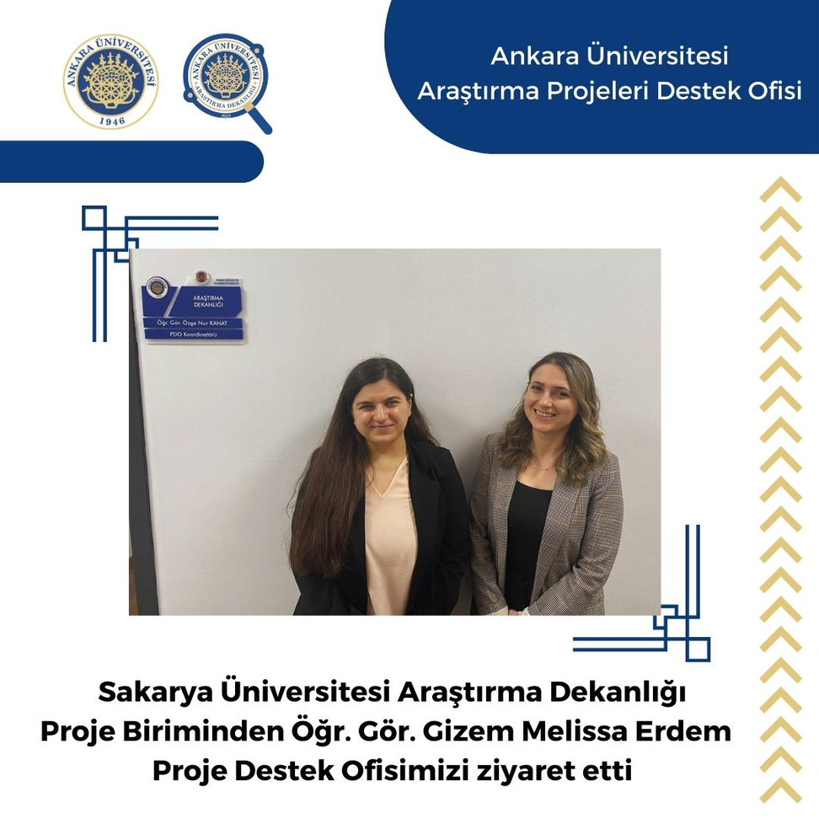
Ankara Üniversitesi Araştırma Dekanlığı
Süreç ortaklıklarımız
Sakarya Üniversitesi Araştırma Dekanlığı, Proje Destek Ofisimize ziyaret gerçekleştirdi.
Ziyarette proje destek ve yönetim süreçlerinin araştırma dekanlığı bünyesinde sürdürülmesi ve araştırmaların planlanması konusunda görüşler paylaşıldı.

Slide 14

Ankara Üniversitesi Araştırma Dekanlığı
Süreç ortaklıklarımız
Ankara Üniversitesi Araştırma Dekanlığı olarak ev sahipliğimizde İstanbul Teknik Üniversitesi Araştırma Dekanlığı , Sakarya Üniversitesi Araştırma Dekanlığı ve Erciyes Üniversitesi Araştırma Dekanlığı'nın katılımı ile "Araştırma Dekanlıkları Koordinasyon Toplantıları"nın ilkini gerçekleştirdik.

Slide 15

Ankara Üniversitesi Araştırma Dekanlığı
Süreç ortaklıklarımız
Erciyes Üniversitesi tarafından gerçekleştirilecek olan Çalıştay’da farklı üniversitelerin araştırma dekanları ile bir araya gelerek iş birliği süreçlerini ve ortak çalışma stratejilerini belirleyeceğiz.

Slide 16

Ankara Üniversitesi Araştırma Dekanlığı
Kurum içi desteklerimiz
Nisan ayında 10 hafta süren "Temel Seviye Proje Yazım ve Yönetimi Eğitim Programı"na Hizmet İçi Eğitim Koordinatörlüğü koordinasyonu ile başlandı.

Slide 17

Ankara Üniversitesi Araştırma Dekanlığı
Kurum içi desteklerimiz
Bu eğitimde;
bir projenin başından sonuna kadar nasıl tasarlanacağı ve hazırlanacağı;
projenin sonunda ortaya çıkan bulguların nasıl sunulacağı hakkında bilgiler verildi.

Slide 18
Ankara Üniversitesi Araştırma Dekanlığı
Verilen bu eğitimden 100'den fazla Ankara Üniversiteli yararlandı ve başta TÜBİTAK programları olmak üzere uluslararası hibe programları için başvuru süreci başlatıldı.
Eğitim sonunda 4 araştırmacı TÜBİTAK 1001 programına başvurusunu tamamladı.
2024 yılı itibari ile eğitimin 2.’si düzenlenecektir.

Slide 19
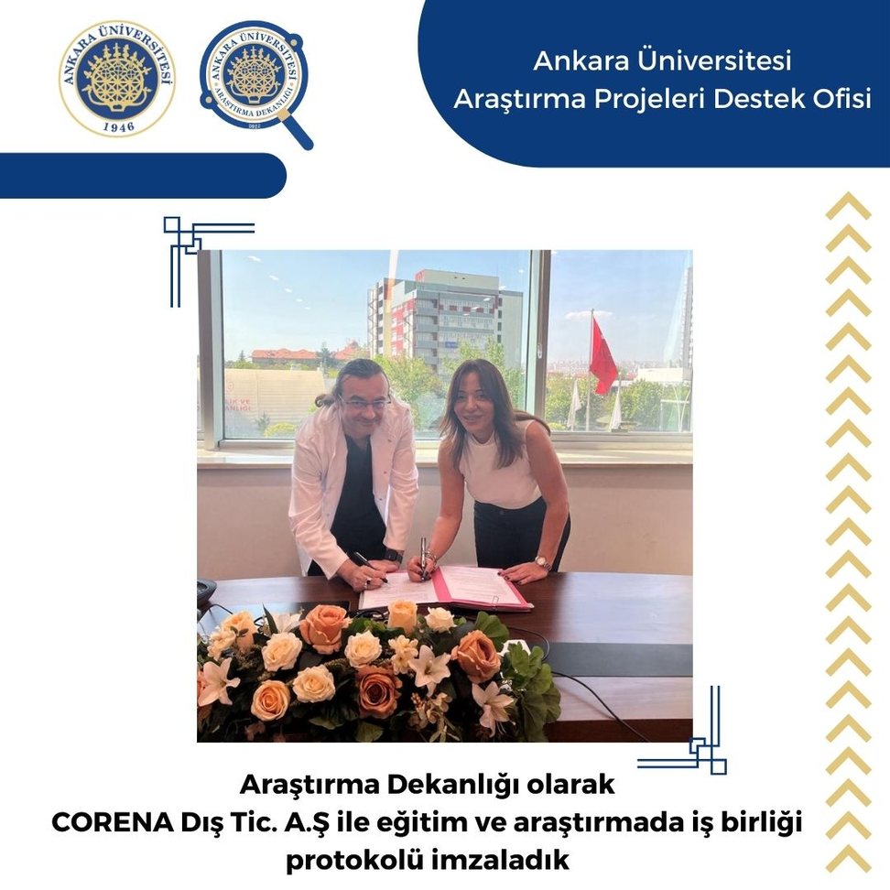
Kurum dışı iş birliklerimiz
Ankara Üniversitesi Araştırma Dekanlığı
Ankara Üniversitesi Araştırma Dekanlığı olarak CORENA Dış Tic. A.Ş. ile eğitim ve araştırmada iş birliği protokolü imzaladık
Uluslararası fonlarda üniversitemiz ile iş birliği içerisinde yol alacak olan CORENA Dış Tic. A.Ş.'ye ve Yönetim Kurulu Başkanı Sayın Nihal Aygün'e teşekkür ederiz.

Slide 20
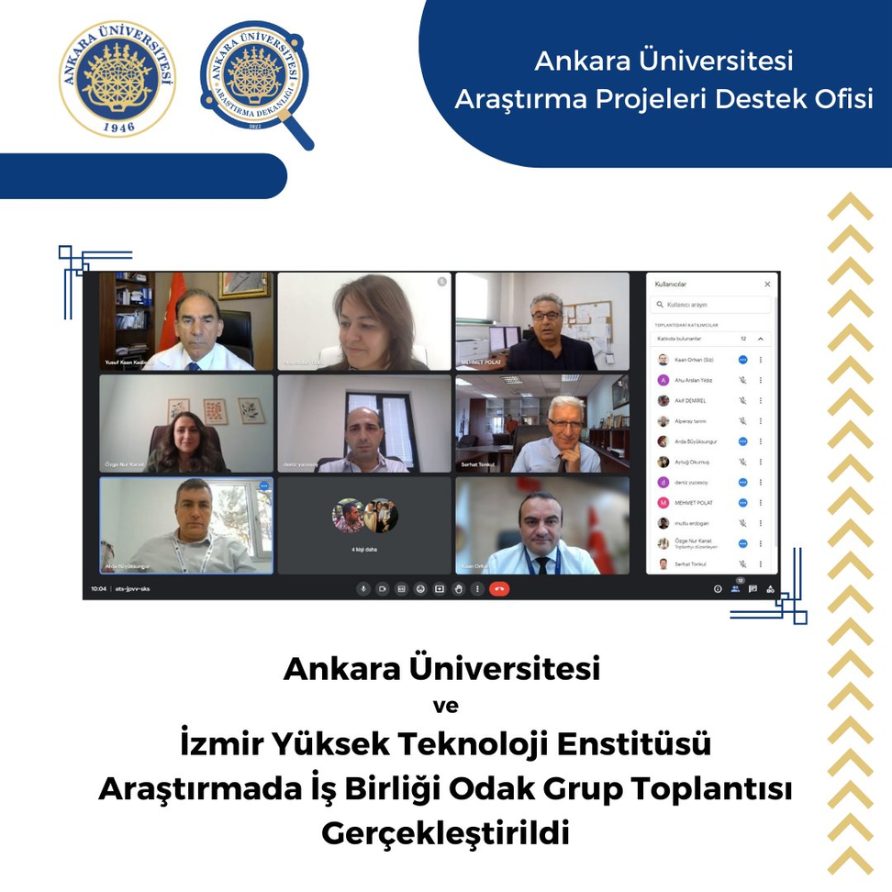
Kurum dışı iş birliklerimiz
Ankara Üniversitesi Araştırma Dekanlığı
Ankara Üniversitesi ve İzmir Yüksek Teknoloji Enstitüsü Araştırmada İş Birliği Odak Grup Toplantısı Gerçekleştirildi
30 Eylül 2023 tarihinde iki kurum arasında imzalanan iş birliği protokolü dahilinde araştırmacılar bir araya gelerek çalışma alanlarını tanıttı ve potansiyel iş birliği kurguları ele alındı.

Slide 21

Ankara Üniversitesi Araştırma Dekanlığı

Slide 22
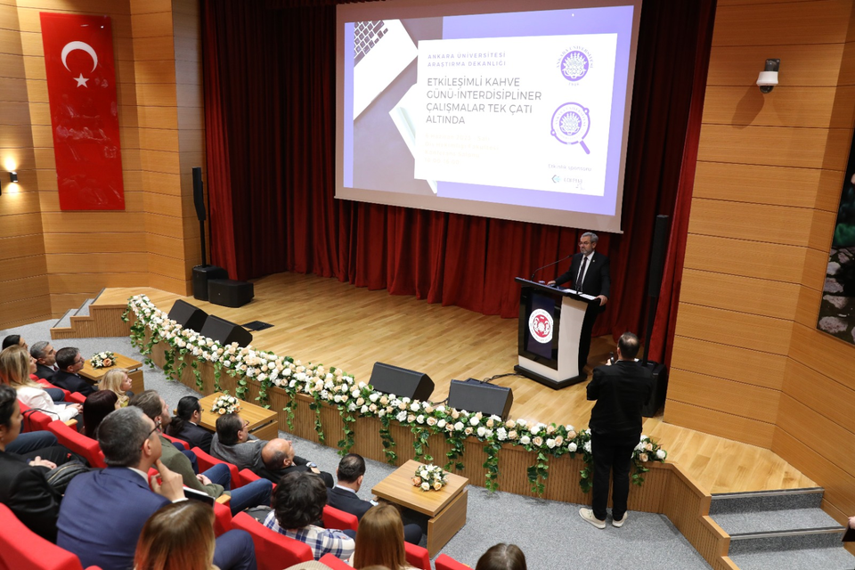
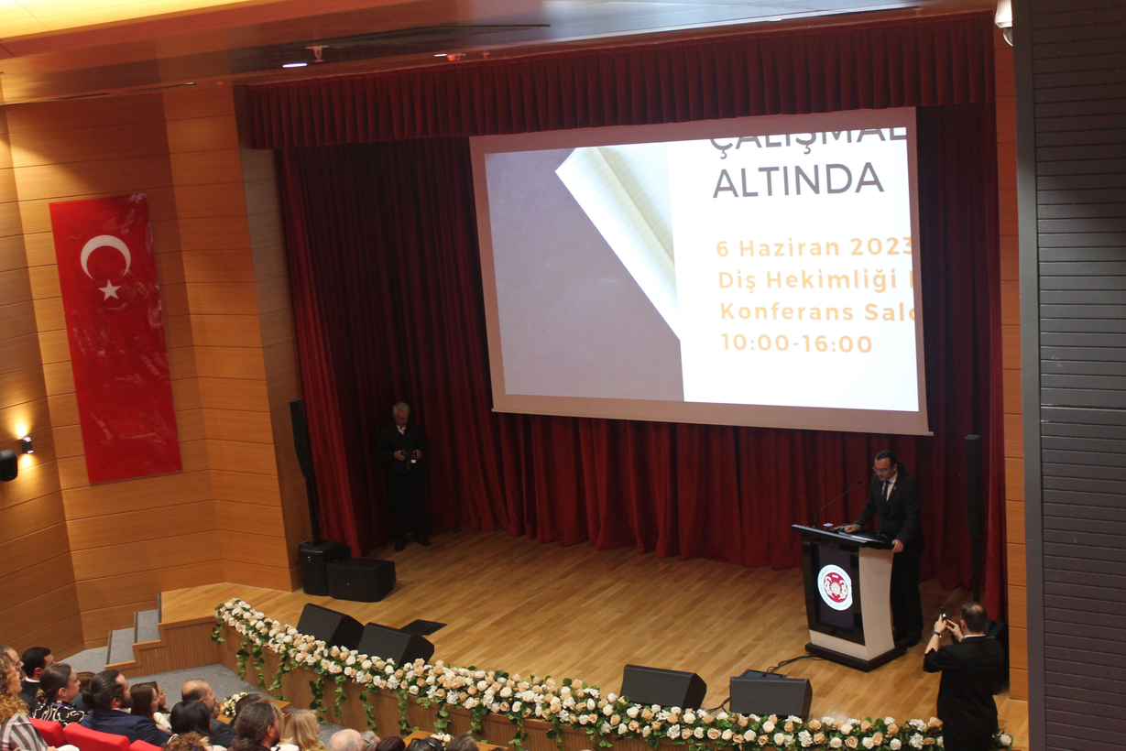
Ankara Üniversitesi Araştırma Dekanlığı
6 Haziran 2023 tarihinde Rektörümüz Sayın Prof. Dr. Necdet Ünüvar’ın teşrifleri ile ilk Kahve Günü Etkinliğimizi düzenledik

Slide 23
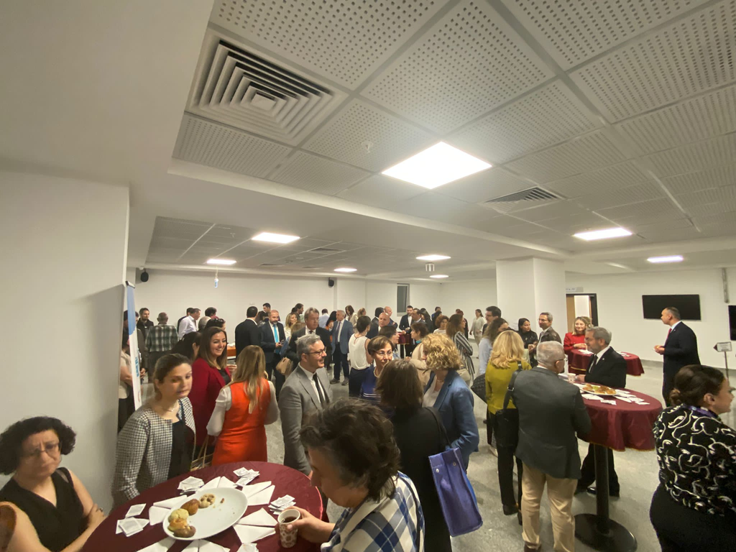
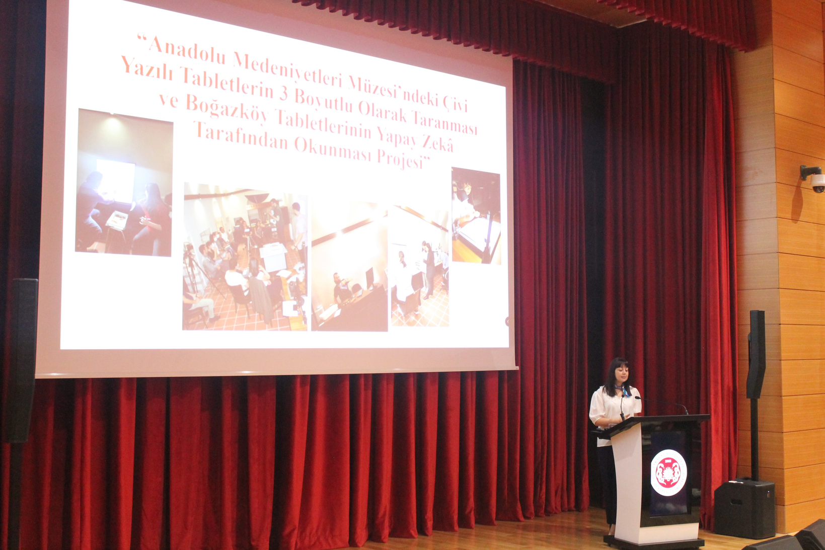
Ankara Üniversitesi Araştırma Dekanlığı
21 araştırmacı sunumu ve 100'den fazla katılımcı ile etkinliğimizi başarıyla tamamladık ve kurum içi iş birliklerini hızlandırdık

Slide 24

Ankara Üniversitesi Araştırma Dekanlığı
İş birliklerini sürekli kılmak ve kurum içi iletişimi artırmak amacıyla Etkinliğimizi yıl içinde periyodik olarak düzenleme kararı aldık.
Etkinliğimizin 2.’si 14 Kasım tarihinde gerçekleşecektir.

Slide 25
Ankara Üniversitesi Araştırma Dekanlığı
Fakültelerimizin iş birliklerini artırmasını hedefliyoruz ve tüm fakültelerimizi Dil ve Tarih-Coğrafya Fakültemizde gerçekleşecek etkinliğe davet ediyoruz.

Slide 26

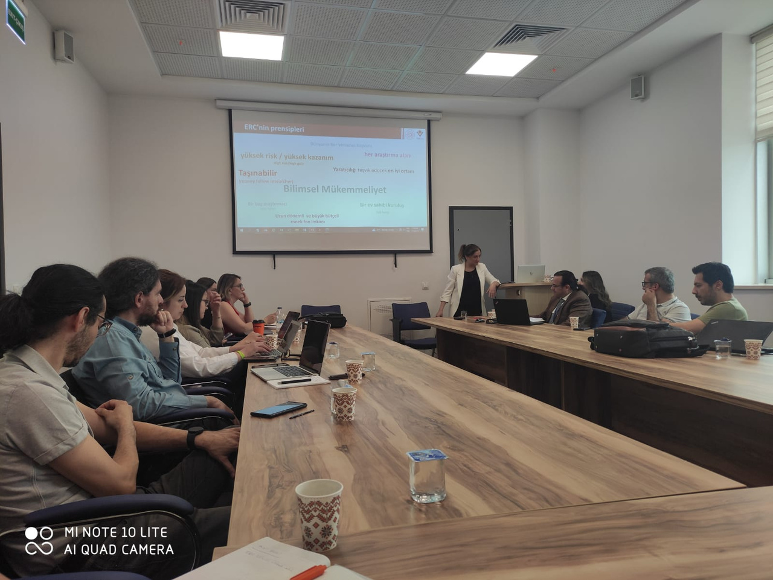
Ankara Üniversitesi Araştırma Dekanlığı
Ufuk Avrupa Programı’nın en yüksek bütçeli fonu olan ERC programına üniversitemizden başvuru yapılmasını teşvik etmek amacıyla TÜBİTAK yetkilileri ile bir araya geldik.
13.06.2023 tarihli ERC Odak Grup Toplantısı
TÜBİTAK Ulusal İrtibat Noktası Aslı Vural'ın
katılımı ile tamamlandı.

Slide 27

Ankara Üniversitesi Araştırma Dekanlığı
Horizon Europe çağrılarında ortak bulma ve projelere dahil olma imkanı sağlayan dünyanın en büyük akademik partner bulma ağı Crowdhelix'e Ankara Üniversitesi'nin üyeliği tanımlanmıştır.

Slide 28
Ankara Üniversitesi Araştırma Dekanlığı
Ankara Üniversitesi araştırmacıları http://ankara.edu.tr uzantılı e-posta adresleri ile sisteme kayıt işlemlerini tamamladıktan sonra ORCID hesaplarını ilişkilendirip sisteme giriş yaparak Crowdhelix ağını kullanmaya başlayabilmektedir.

Slide 29

Ankara Üniversitesi Araştırma Dekanlığı
DAPSİS’i (Dış Kaynaklı Proje Süreçleri Yönetim Sistemi) aktive ettik.
Bu sayede;
-Dış kaynaklı projelerin kaydı tutulabilmekte ve araştırmacıların çalışma alanlarına yönelik fon eşleştirmesi yapılması kolaylaşmaktadır.
-Kurum içi mail ağı sayesinde tüm Üniversiteye eş zamanlı proje destek ve bilgilendirme duyuruları yapılabilmektedir.

Slide 30
Ankara Üniversitesi Araştırma Dekanlığı
Nisan ayından bugüne DAPSİS üzerinden 191 bilgilendirme ve ortak arama maili Ankara Üniversitelilere gönderilmiştir.
Kurum içi ortak arayan araştırmacılar PDO’ne ulaşarak ortaklık beyanlarını DAPSİS üzerinden yayınlanması üzerine iletebilmekte ve kurum içi ortaklık süreçleri geliştirilmektedir.

Slide 31

Ankara Üniversitesi Araştırma Dekanlığı
Başvuru süreçlerini hızlandırmak için TÜBİTAK yetkililerinin de katıldığı KUTUP-1001 Bilgi Günü düzenledik.

Slide 32
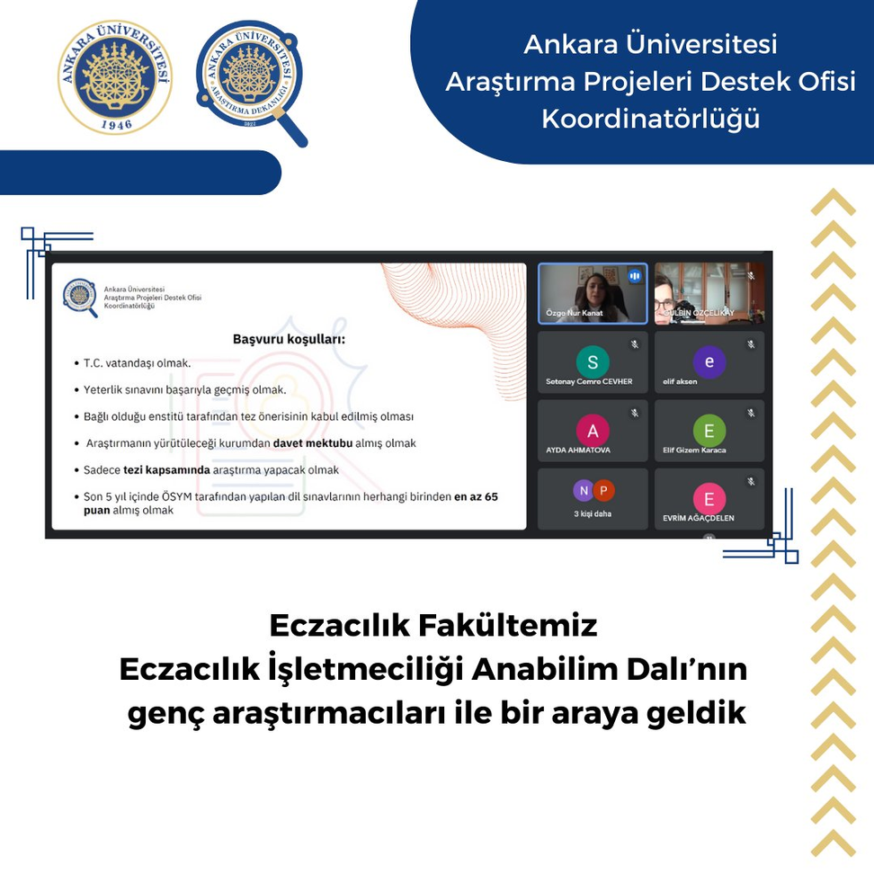
Ankara Üniversitesi Araştırma Dekanlığı
Eczacılık Fakültemiz Eczacılık İşletmeciliği Anabilim Dalı'nın genç araştırmacıları ile tezlerinin projelendirilmesi noktasında destek verildi.

Slide 33

Ankara Üniversitesi Araştırma Dekanlığı
ULUSLARASILAŞMA FAALİYETLERİMİZ
Sağlık alanında çalışmalar yürüten kurumlar arasında iş birliği ve araştırma ağı olan ECHAlliance (European Connected Health Alliance)'a üniversitemiz Türkiye'den dahil edilen ilk üniversite oldu!

Slide 34
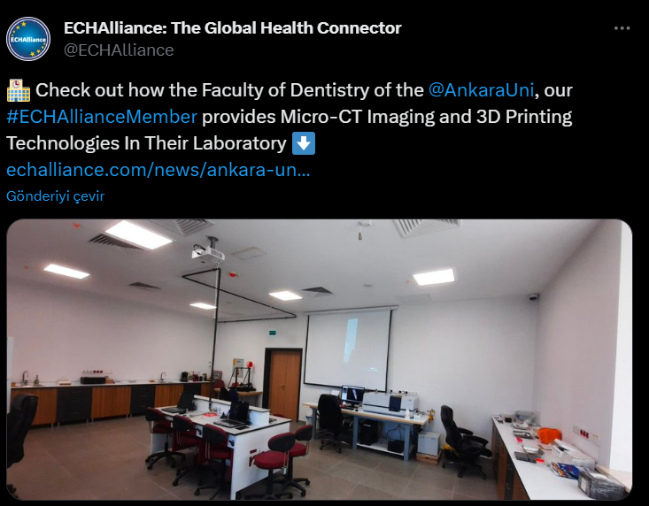

Ankara Üniversitesi Araştırma Dekanlığı
ECHAlliance ağı ile Diş Hekimliği Fakültemiz MicroCT Araştırma Laboratuvarını ve NADİR’i uluslararası arenada tanıtma imkanı bulduk.

Slide 35



Ankara Üniversitesi Araştırma Dekanlığı
Araştırmacılarımızın ulusal ve uluslararası başarılarını düzenli olarak sosyal medya hesaplarımızda paylaşarak onların başarılarını duyurmak, farkındalık yaratmak ve diğer akademisyenlerimizi teşvik etmeyi amaçladık.

Slide 36



Ankara Üniversitesi Araştırma Dekanlığı
Başarıları ve çalışmaları ile Üniversitemizi daha ileriye taşıyan tüm akademisyenlerimize teşekkür ederiz.

Slide 37



Ankara Üniversitesi Araştırma Dekanlığı
Proje duyurularını ve ortak arama ilanlarını sosyal medya hesaplarımızdan düzenli olarak paylaşmaya devam ediyoruz

Slide 38
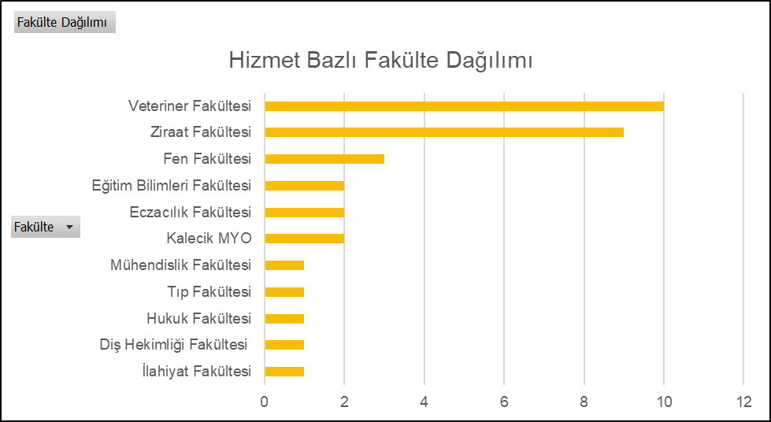
Ankara Üniversitesi Araştırma Dekanlığı
Proje destek süreçlerinin yanı sıra “Bilimsel Yazım ve Makale Destek Birimimiz” ile Ankara Üniversitelilere destek olmaya başladık.
10 Fakülte ve 1 Meslek Yüksekokulundan toplam 33 araştırmacıya destek sağladık
En çok destek talebinde bulunan Fakülte ise Veteriner Fakültemiz oldu

Slide 39
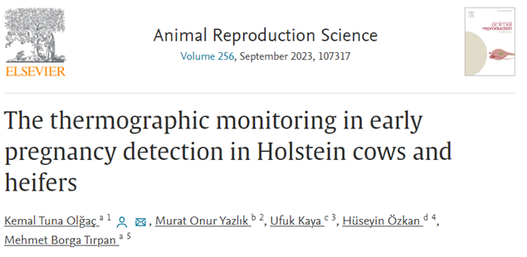
Ankara Üniversitesi Araştırma Dekanlığı
Proje destek süreçlerinin yanı sıra “Bilimsel Yazım ve Makale Destek Birimimiz” ile Ankara Üniversitelilere destek oluyoruz
En çok destek talebinde bulunan Fakülte ise Veteriner Fakültemiz oldu.
Desteğimiz ile kabul süreci hızlanan bilimsel yayın Q1 dergide yayınlandı.

Slide 40
Ankara Üniversitesi Araştırma Dekanlığı
Araştırma Teknikleri ve Sunum dersi diş hekimliği son sınıf öğrencilerinin aldığı zorunlu bir derstir. Dersi alan her öğrenciye Araştırma Projeleri Destek Ofisi Koordinatörü tarafından yoğunlaştırılmış proje yazım eğitimi verilmiştir.
Bu ders özelinde alınan fakülte kararı doğrultusunda:
1. Dersi alan tüm son sınıf öğrencilerinin bireysel ya da grup olarak TÜBİTAK 2209-A Öğrenci Projeleri Programına başvuru yapması zorunludur.
2.Fakültedeki her anabilim dalından akademik danışman olması zorunludur.
3.Proje başvurusu yapmayan öğrenciler Bahar döneminde Araştırma Teknikleri ve Sunum dersini kodlayamayacaklardır.
İYİ ÖRNEK UYGULAMAMIZ
Diş Hekimliği Fakültesi
Araştırma Teknikleri ve Sunum Dersi

Slide 41
Ankara Üniversitesi Araştırma Dekanlığı
192 öğrenci 9 anabilim dalına bölünmüştür.
Anabilim dalına bölünen öğrenciler akademik danışmanlarıyla bir araya gelerek proje konusu belirlemiş ve akademik danışmanlarının yönlendirmesi ile literatür taraması yapmışlardır.
İYİ ÖRNEK UYGULAMAMIZ
Diş Hekimliği Fakültesi
Araştırma Teknikleri ve Sunum Dersi

Slide 42
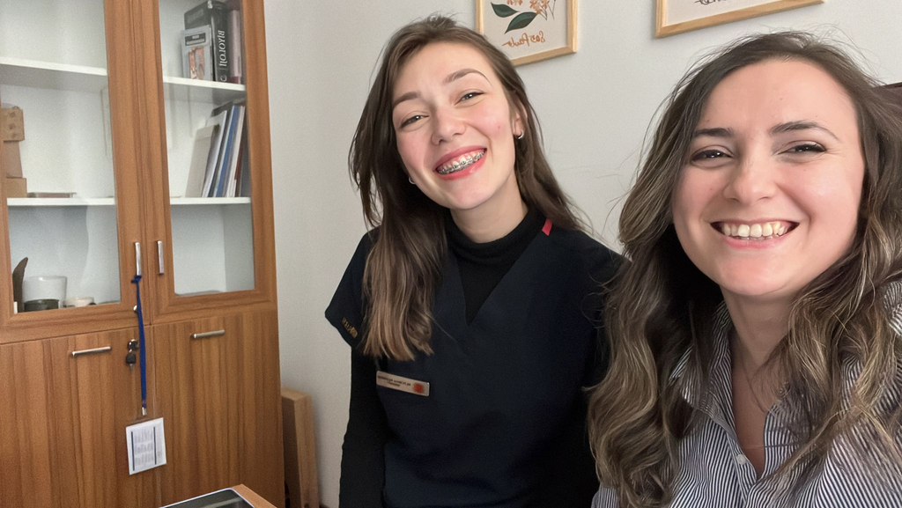
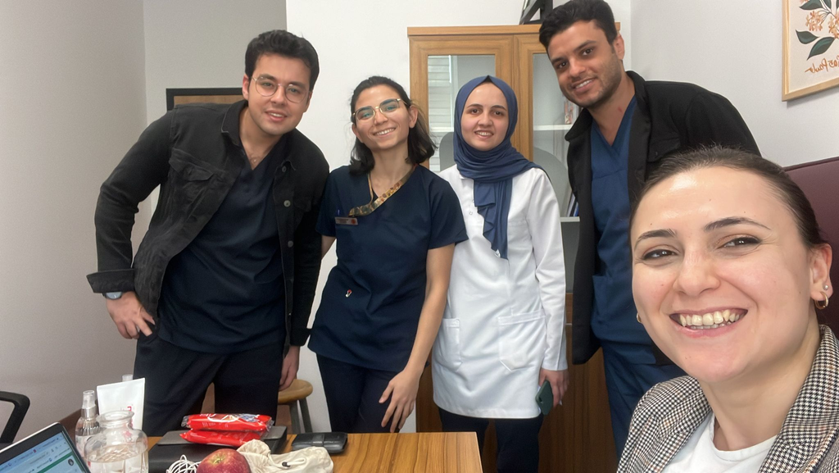
Ankara Üniversitesi Araştırma Dekanlığı
Literatür taramasını tamamlayan öğrenciler Koordinatörlük tarafından verilen eğitim doğrultusunda proje dokümanı hazırlamışlardır.
Hazırlanan proje dokümanları, proje ekibi ve Koordinatör‘ün bir araya geldiği toplantılarda değerlendirilmiştir.
İYİ ÖRNEK UYGULAMAMIZ
Diş Hekimliği Fakültesi
Araştırma Teknikleri ve Sunum Dersi

Slide 43
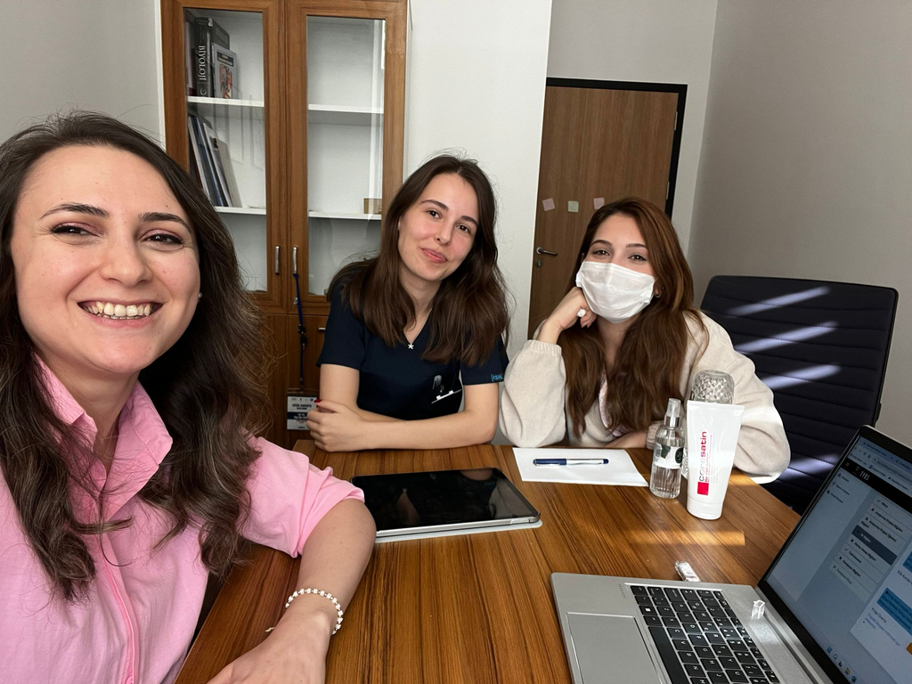
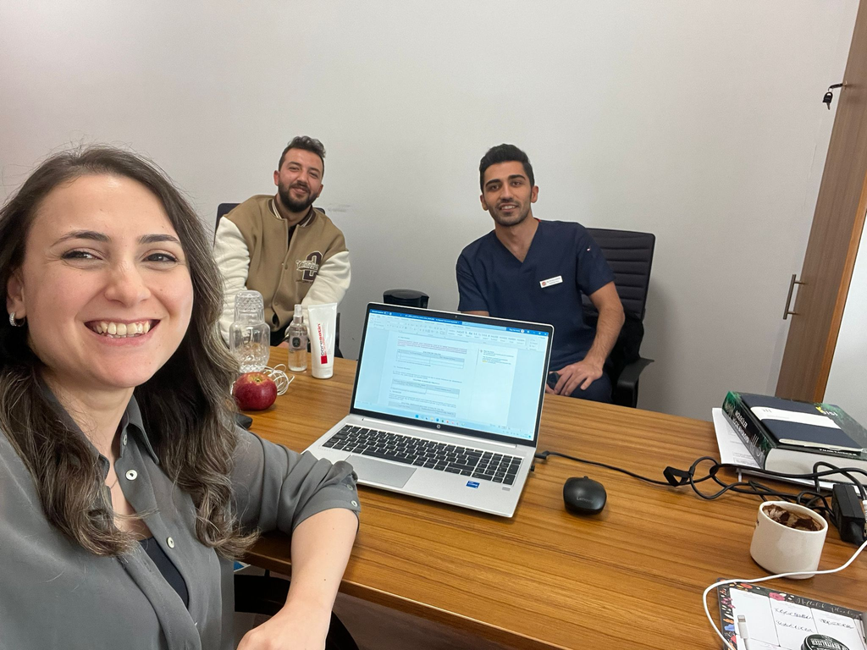
Ankara Üniversitesi Araştırma Dekanlığı
SONUÇ:
2209-A Öğrenci Projeleri Destekleme Programı 2023 yılı 2. dönemi kapsamında Diş Hekimliği Fakültesi’nden 50 tane öğrenci projesi başvurusu yapılacaktır.
İYİ ÖRNEK UYGULAMAMIZ
Diş Hekimliği Fakültesi
Araştırma Teknikleri ve Sunum Dersi

Slide 44
Teşekkür ederim
Ankara Üniversitesi Araştırma Dekanlığı

